Slide 1
Diskrétní optimalizace
Prof. RNDr. Jaroslav Janáček, CSc.
Doc. Ing. Michal Koháni PhD.
RNDr. Alžbeta Szendreyová PhD.
Doc. Ing. Ľuboš Buzna PhD.
Ing. Katarína Zábovská, PhD.
Mgr. Peter Czimmermann, PhD.
Katedra matematických metód a operačnej analýzy, Fakulta riadenia a informatiky, Žilinská univerzita v Žiline, jaroslav.janacek@fri.uniza.sk
Pomocné materiály k 11. tématu (desátá přednáška) jsou strukturované podle rozpisu na dalším snímku.

Slide 2
Diskrétní optimalizace
V následujících pomocných materiálech naleznete následující:
Doporučená literatura (snímek 3)
Pokyny pro přípravu na přednášku v aktuálním týdnu (snímek 4)
Pokyny na přípravu cvičení v následujícím týdnu po absolvovaní přednášky v aktuálním týdnu (snímek 5)
Pokyny na přípravu cvičení v aktuálním týdnu (snímek 6)
Pomocný materiál z přednášky v aktuálním týdnu (od snímky 7)
Příklady na rozmyšlení (snímky na konci této prezentace)

Slide 3
Doporučená literatura
Janáček, J., Koháni, M., Szendreyová, A., Buzna, L: Diskrétna optimalizácia. EDIS, Žilinská univerzita v Žiline, 2015, 316 s. ISBN 978-80-554-1052-4
K přednášce plánované pro aktuální týden naleznete podklady ve výše uvedené knize na stranách 251-306.
Operativní informace o úlohách a obsahu nejbližších přednášek hledejte v systému Moodle!!

Slide 4
Jak by jste se měli připravit na tuto přednášku?
Zopakovat si následující pojmy a postupy z matematické analýzy jako jsou:
Průběhy a definiční obory elementárních funkcí jedné proměnné z následujícího seznamu (x)ª, sin(x), cos(x), log(x), e^{x}, 1/x.
Derivace výše uvedených funkcí a také derivovaní následujících složených funkcí f(x)+g(x), f(x)*g(x), f(x)/g(x), f(g(x)).
Použití derivace k určení průběhu funkce jedné proměnné na daném intervalu a k určení extrému.

Slide 5
Co by jste si měli odnést z této přednášky a znát na následujících cvičeních?
Klasický přístup k hledání optima funkce jedné proměnné (pomocí první a druhé derivace).
Kdy klasický přístup selže?
Předpoklady pro použití metody postupného prohledávání
(ostrá kvazikonvexnost resp. unimodálnost funkce)
Metoda zlatého řezu

Slide 6
Co by jste si měli připravit pro cvičení v aktuálním týdnu?
Zopakovat si
Jak volit stavy u „skladových“ úloh?
Jak formulovat přechodovou rovnici?
Jak pro skladové úlohy formulovat Bellmanovu funkci na poslední hladině?
Jak ověřovat definiční obor Bellmanovy funkce na předcházející hladině? A proč je to třeba dělat?
Jak počítat úlohu dynamického programování s volným koncem?
Jaké struktury zavést při implementaci výpočtu metodou dynamického programování?
Jak se postupuje při výpočtu „odpředu“?
Jak počítat úlohu dynamického programování s volným časem?

Slide 7

Diskrétní optimalizace 11
Obsah přednášky:
Nelineární programování
(Optimalizace účelové funkce s jednorozměrným definičním oborem)
Dále následují vybrané obrázky z přednášky

Slide 8
Optimalizace nelineárních úloh
Příklad
Nalezněte mezi dvěmi lampami bod, který je minimálně osvětlený. Lampy jsou od sebe vzdálené 100 m. Lampa 1 je na 10 m vysokém stožáru, lampa 2 je na 5 m vysokém stožáru. Svítivost lampy 1 je 50 jednotek a svítivost lampy 2 je 100 jednotek.
Intenzita osvětlení z různých zdrojů se sčítá.
Intenzita osvětlení je přímo úměrná svítivosti zdroje a nepřímo úměrná druhé mocnině vzdálenosti od zdroje.
10 m
5 m
100 m

Slide 9
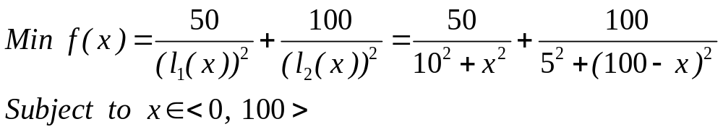
Optimalizace nelineárních úloh
Příklad
Intenzita osvětlení z různých zdrojů se sčítá.
Intenzita osvětlení je přímo úměrná svítivosti zdroje a nepřímo úměrná vzdálenosti od zdroje.
l₁(x)
10 m
l₂(x)
x
5 m
100 m

Slide 10
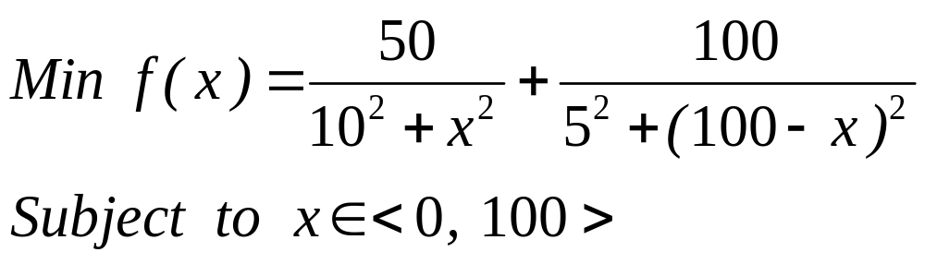
Optimalizace nelineárních úloh
Příklad
Funkce f(x) může být zadána analyticky.
Funkce f(x) může být výsledek programu se vstupem x.
Funkce f(x) může být výsledek časově náročného měření.

Slide 11
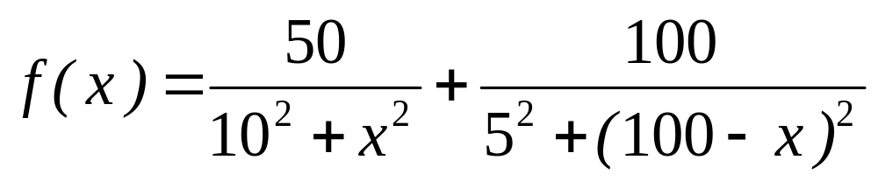
Přístupy k optimalizaci nelineárních úloh jedné proměnné
Záleží na tom, jakou máme informaci o vlastnostech minimalizované funkce f(x) na daném intervalu <a, b>.
2. Máme analytický zápis funkce f(x).
Funkce je spojitá na intervalu <0, 100>, a má tam i spojité derivace.

Slide 12
Hledání minima analyticky zadané funkce jedné proměnné
Funkce je spojitá na intervalu <0, 100>, a má tam skoro všude i spojité derivace.
Potom se minimum hledá
a) V krajních bodech intervalu.
b) V bodech, kde neexistuje první derivace.
c) V bodech, kde je první derivace nulová (stacionární body).

Slide 13
Hledání minima analyticky zadané funkce jedné proměnné
Funkce je spojitá na intervalu <0, 100>, a má tam skoro všude i spojité derivace.
Potom se minimum hledá
a) V krajních bodech intervalu.
b) V bodech, kde neexistuje první derivace.
c) V bodech, kde je první derivace nulová (stacionární body).
V stacionárním bodu má funkce minimum, je-li nejnižší sudá derivace kladná.

Slide 14
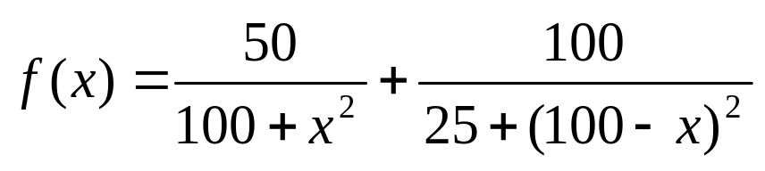
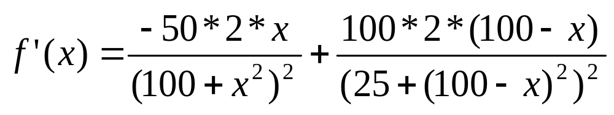
Přístupy k optimalizaci nelineárních úloh jedné proměnné
f(0)= 0,509975
f(100)=4,00495

Slide 15
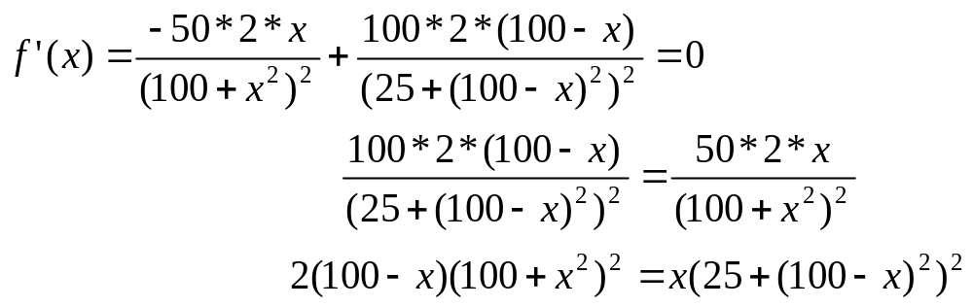
Přístupy k optimalizaci nelineárních úloh jedné proměnné
Hledání stacionárního bodu může být numericky náročné.

Slide 16
Jiná možná vlastnost funkce f(x)
Ostrá kvazikonvexnost funkce (unimodálnost funkce)
Řekneme, že funkce f(x) je ostře kvazikonvexní na konvexním definičním oboru X, jestliže pro každé
x, y∈ X a pro každé α∈(0, 1) platí
f(αx+(1-α)y)≤ max{f(x), f(y)}.
Kvazikonvexní funkce
Nekvazikonvexní funkce

Slide 17
Metoda postupného vyhledávání minima ostře kvazikonvexní funkce f(x) na konečném intervalu
Předpoklady“: Ostrá kvazikonvexnost funkce a uzavřený interval <a, b > .
Princip: Uvnitř intervalu vybereme dva body l a p a určíme f(l) a f(p).
f(p)
f(l)
a
l
p
b

Slide 18
Metoda postupného vyhledávání minima ostře kvazikonvexní funkce f(x) na konečném intervalu
Uvnitř intervalu vybereme dva body l a p a určíme f(l) a f(p).
Jak může a nemůže vypadat kvazikonvexní funkce f za daných hodnot f(l) a f(p) ?
f(p)
f(l)
a
l
p
b

Slide 19
Metoda postupného vyhledávání minima ostře kvazikonvexní funkce f(x) na konečném intervalu
Uvnitř intervalu vybereme dva body l a p a určíme f(l) a f(p).
Jak může a nemůže vypadat kvazikonvexní funkce f za daných hodnot f(l) a f(p) ?
f(p)
f(l)
a
l
p
b

Slide 20
Metoda postupného vyhledávání minima ostře kvazikonvexní funkce f(x) na konečném intervalu
Uvnitř intervalu vybereme dva body l a p a určíme f(l) a f(p).
Jak může a nemůže vypadat kvazikonvexní funkce f za daných hodnot f(l) a f(p) ?
f(p)
f(l)
Takhle kvazikonvexní funkce vypadat nemůže!
a
l
p
b

Slide 21
Metoda postupného vyhledávání minima ostře kvazikonvexní funkce f(x) na konečném intervalu
Uvnitř intervalu vybereme dva body l a p a určíme f(l) a f(p).
Je-li f(l) ≤ f(p), můžeme vyloučit interval <p, b> a minimum nadále hledat v intervalu <a, p> .
f(p)
f(l)
Zde nemůže být minimum!
a
l
p
b

Slide 22
Metoda postupného vyhledávání minima ostře kvazikonvexní funkce f(x) na konečném intervalu
Dále uvnitř intervalu <a¹, b¹> vybereme dva body l¹ a p¹, resp. doplníme chybějící a určíme f(l¹) a f(p¹).
Je-li např. f(l¹) ≥ f(p¹), můžeme vyloučit interval <a¹, l¹> a minimum nadále hledat v intervalu <l¹, b¹> .
f(p)
f(l¹)
Zde nemůže být minimum!
Zde nemůže být minimum!
f(p¹)
a¹
l¹
p¹
b¹
b

Slide 23
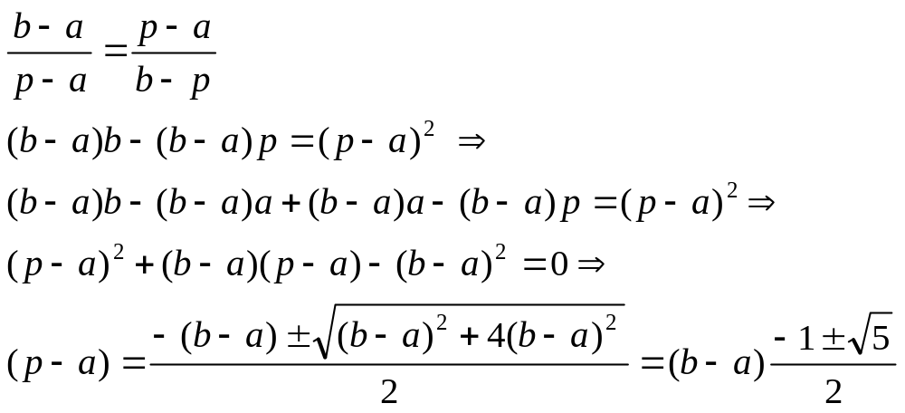
Zlatý řez
Zlatý řez: Poměr kratší části intervalu k delší musí být stejný jako poměr delší části intervalu k jeho délce.
a
p
b

Slide 24
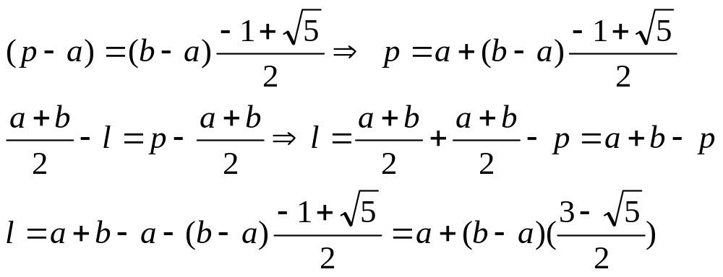
Zlatý řez
Zlatý řez: Poměr kratší části intervalu k delší musí být stejný jako poměr delší části intervalu k jeho délce.
a
l
p
b

Slide 25
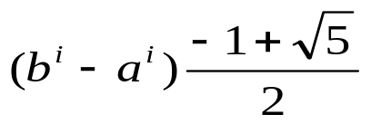
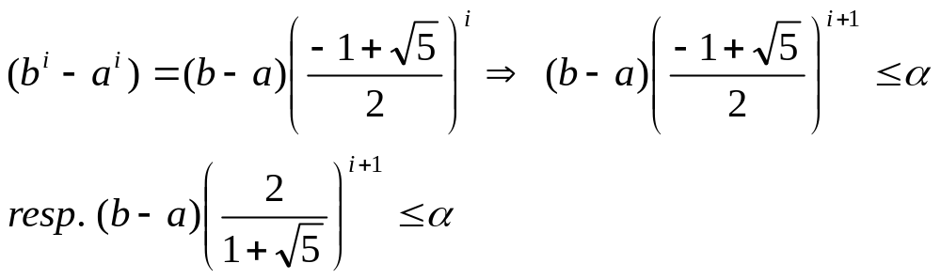
Určení potřebného počtu kroků
Požadujeme, aby výsledný bod x^{i} , který získáme jako odhad bodu minima po i redukcích (i+1 vypočítaných hodnotách f ), byl od bodu minima vzdálen nejvýše α .
a^{i}
x^{i}
b^{i}
Při každém kroku se interval zmenší (-1+√5)/2 krát. Tedy:

Slide 26
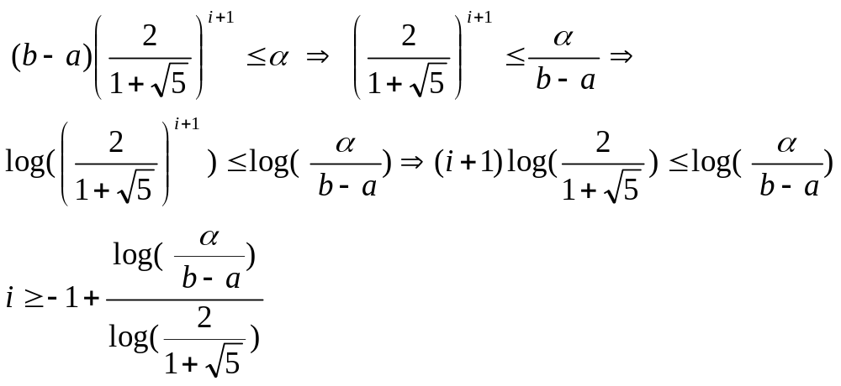
Určení potřebného počtu kroků
Stačí tedy určit nejmenší celé i tak, aby platilo.

Slide 27
Příklad
S přesností 0.01 mm určete optimální šířku 3 m dlouhého drátku rozmrazovače skla tak, aby jste dosáhli maximálního výkonu daného zařízení. Vlastní zařízení (viz schema) je napájeno 12 V autobaterií s vnitřním odporem 3Ω, drátek obdélníkového průřezu má výšku 0.05mm a jeho materiál má měrný odpor ρ=5*10⁻⁷ [Ωm].
12V
R₀=3Ω
Odpor drátku se vypočítá z měrného odporu podle vzorce R=ρd/S
kde d je délka a S je plocha průřezu .
R

